Slide 1
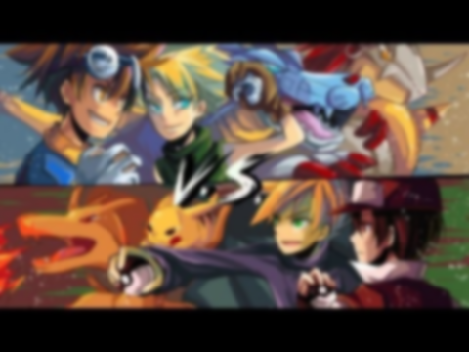

Leica Web Design
鄭芸茜
呂孟穎

Slide 2
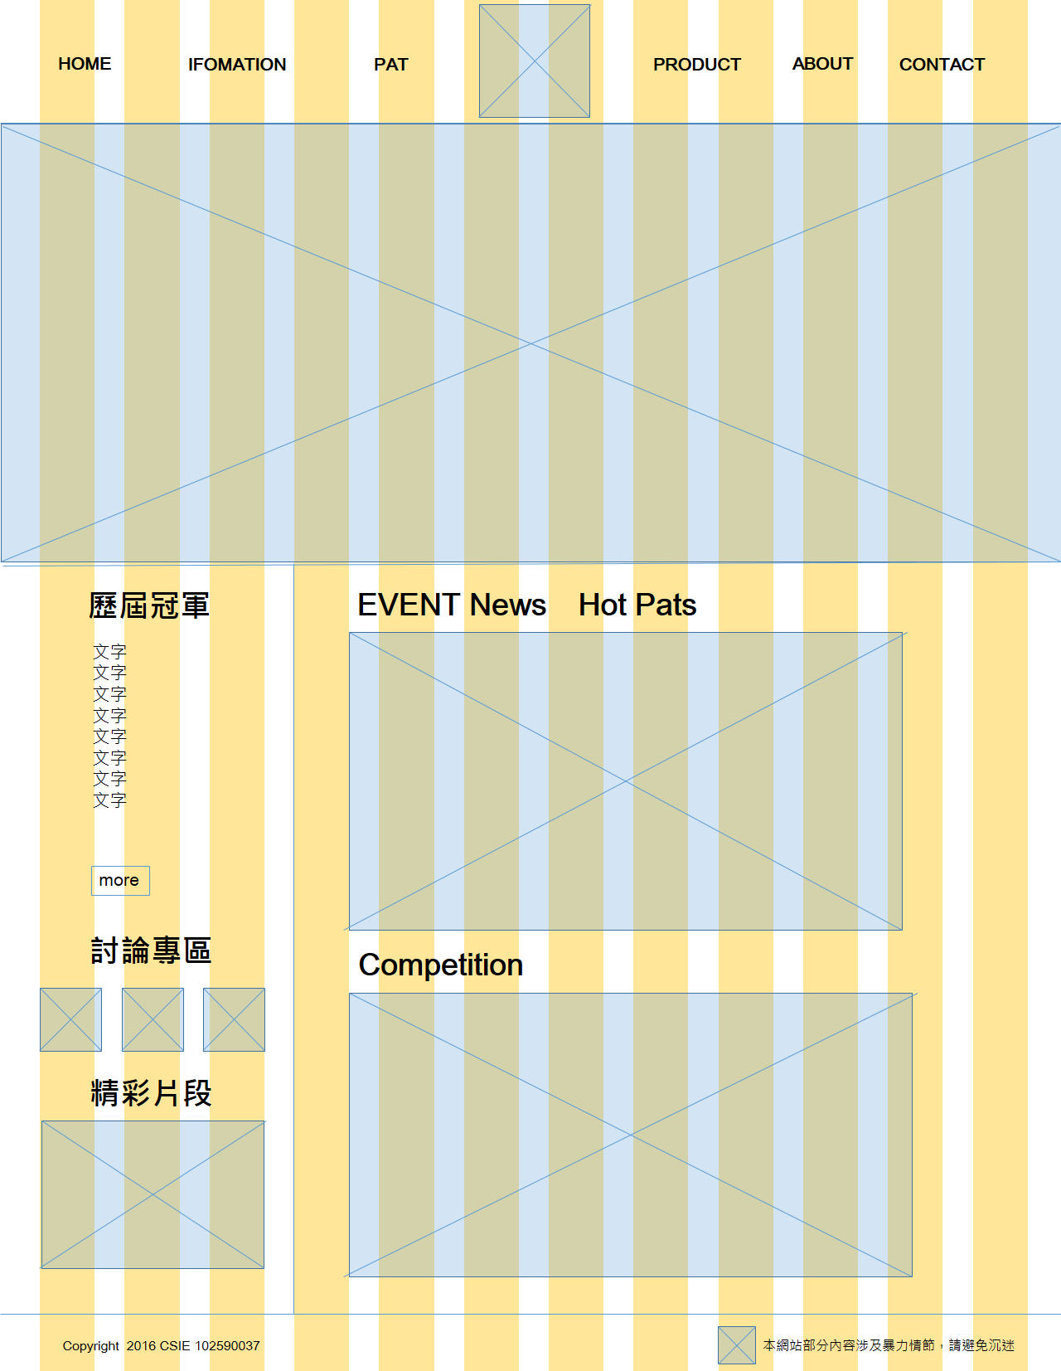
1
主導覽列
主打戰鬥廣告
1
品牌LOGO
社群網站連結
2
主打寵物比賽介紹
歷屆比賽
2
功能導覽

Slide 3
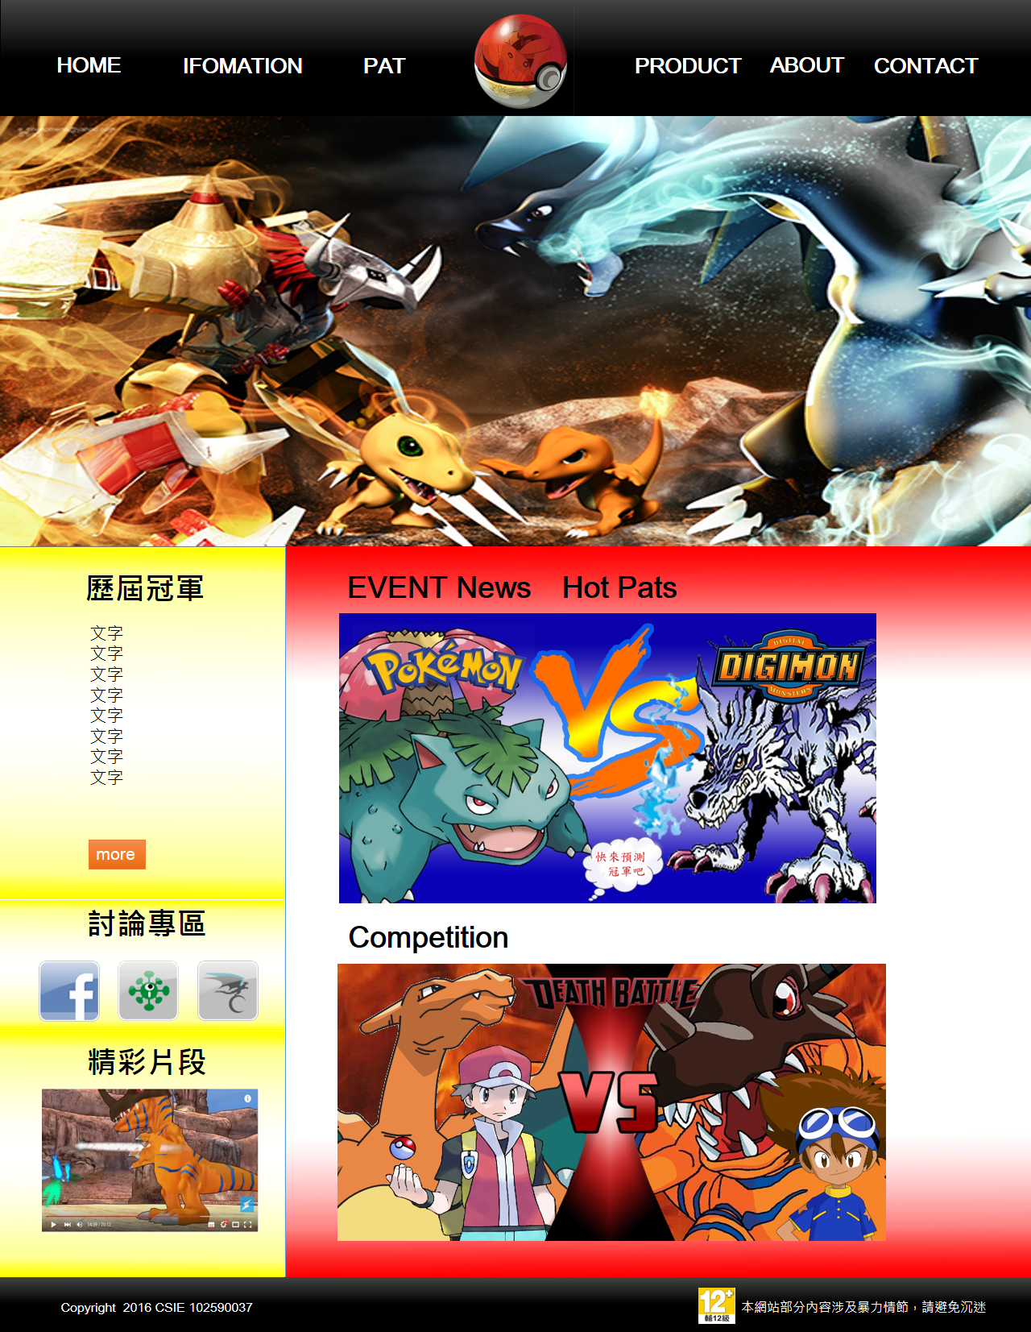
色彩
R:0 G:0 B:0
黑色有一種，緊縮莊嚴的感覺
R:255 G:0 B:0
紅色有一種，競爭比賽的感覺
R:255 G:255 B:0
黃色有一種，榮耀的感覺
視覺回饋
MORE
Hover
MORE
Normal
MORE
Pressed

